Slide 1

Prestação de Contas PNAE/2016
Programa Nacional de Alimentação Escolar

Slide 2
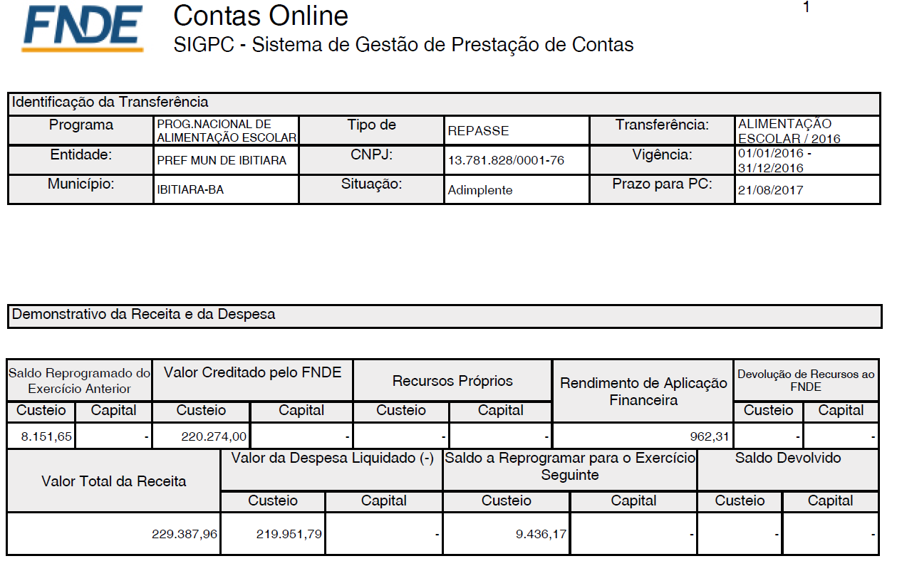
Demonstrativo da Execução da Receita e da Despesa

Slide 3
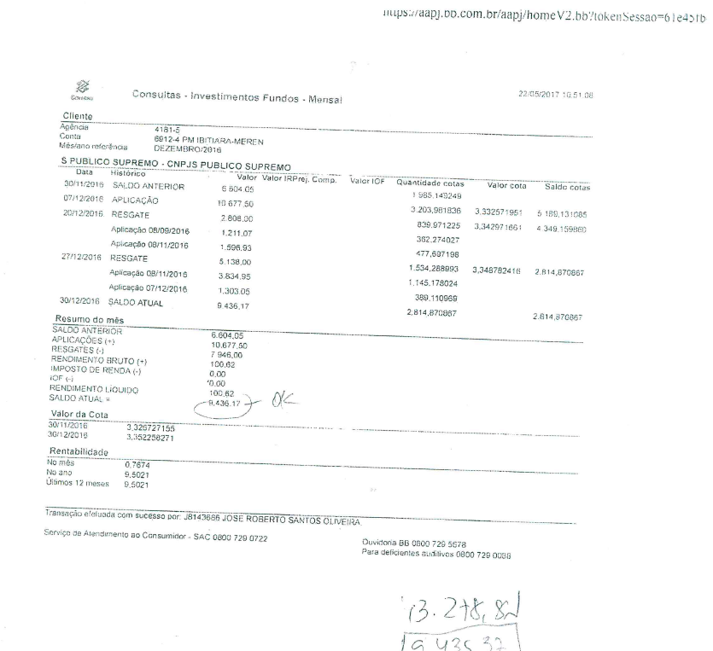
Extrato Bancário

Slide 4
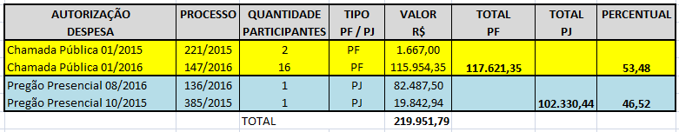
VALORES PF/PJ (R$ e %)

